Slide 1
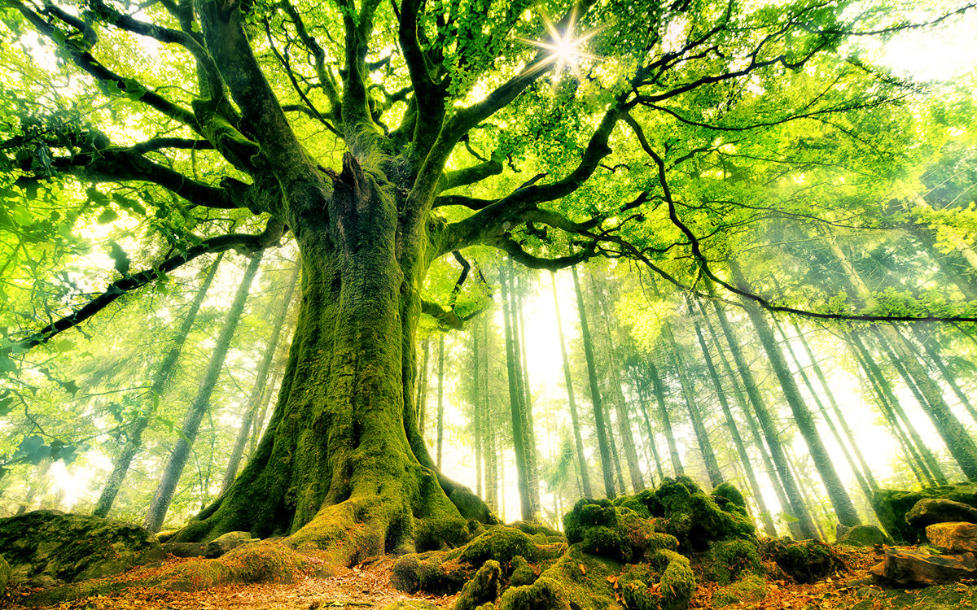
LE PIANTE
DI CHRISTIAN STROLLO

Slide 2
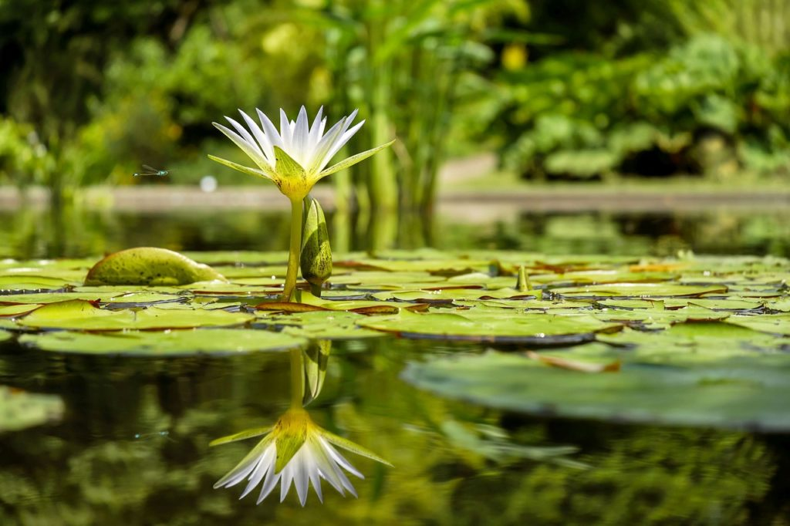
DEFINIZIONE PIANTE
UNA PIANTA E’ UN ORGANISMO PLURICELLULARE, AUTOTROFO, FORMATO DA CELLULE EUCARIOTE RICCHE DI CLOROFILLA E CON LE PARETI DI CELLULOSA.

Slide 3
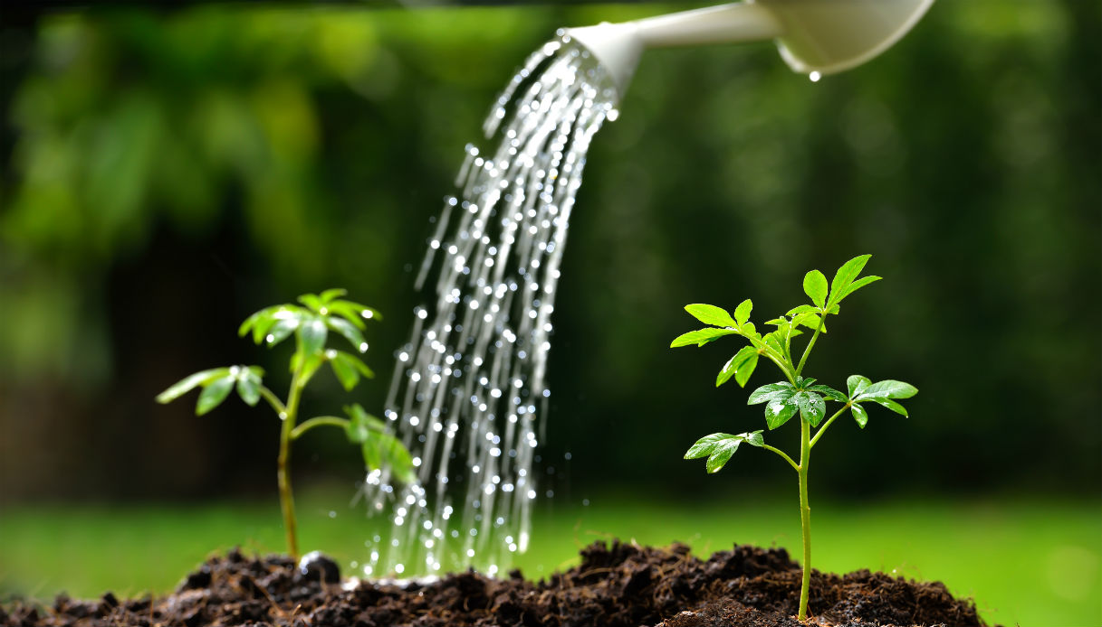
LA CRESCITA DELLA PIANTA E LA SUA IMPORTANZA SULLA TERRA
LA CLOROFILLA DELLA PIANTA PERMETTE DI SVOLGERE LA FOTOSINTESI, PERCHE’ ASSORBE LA LUCE SOLARE, ACQUA E ANIDRIDE CARCONICA E LE TRASFORMA IN ZUCCHERO (GLUCOSIO) CHE SERVE PER LA CRESCITA E LO SVILUPPO DELLA PIANTA.
LE PIANTE SONO MOLTO UTILI PERCHE’:
PRODUCONO OSSIGENO,
SONO ALLA BASE DELLA CATENA ALIMENTARE DI TUTTI GLI ESSERI VIVENTI,
DAL FUSTO SI RICAVA IL LEGNO, UTILE PER L’ EDILIZIA.

Slide 4
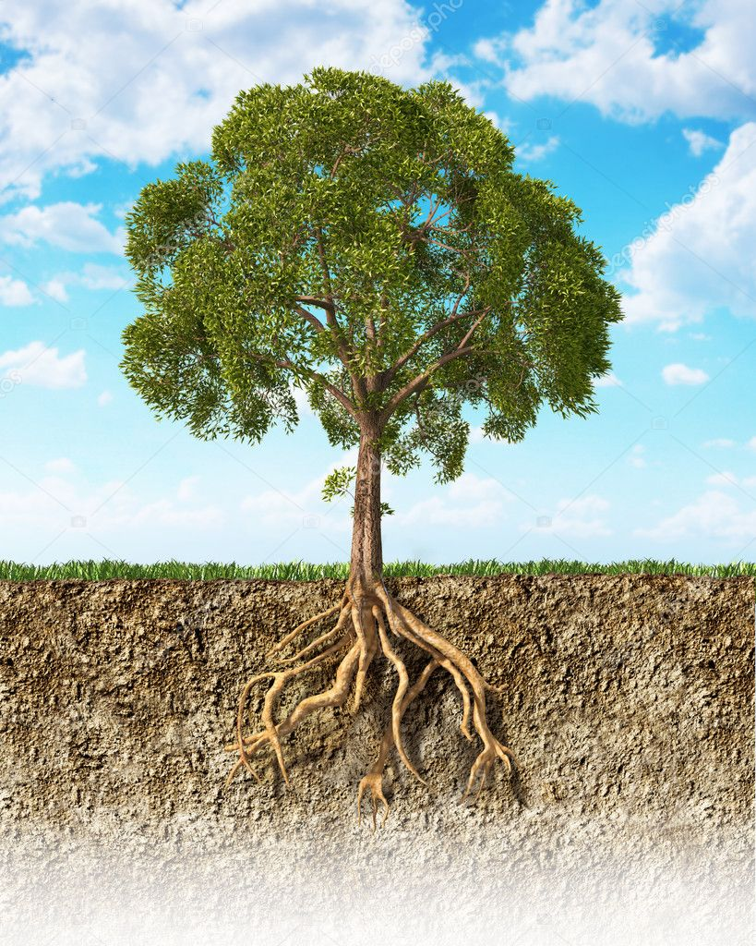
LE FOGLIE
LA STRUTTURA DELLA PIANTA
LA RADICE: ANCORA LA PIANTA AL TERRENO E ASSORBE ACQUA E SALI MINERALI (LINFA GREZZA).
IL FUSTO: COLLEGA LE RADICI ALLE FOGLIE. CONTIENI I VASI DI TRASPORTO.
LE FOGLIE: ATTRAVERSO LA CLOROFILLA, USANO LA LUCE SOLARE E CON ESSA TRASFORMANO LA LINFA GREZZA IN LINFA ELABORATA
IL FUSTO
LE RADICI

Slide 5
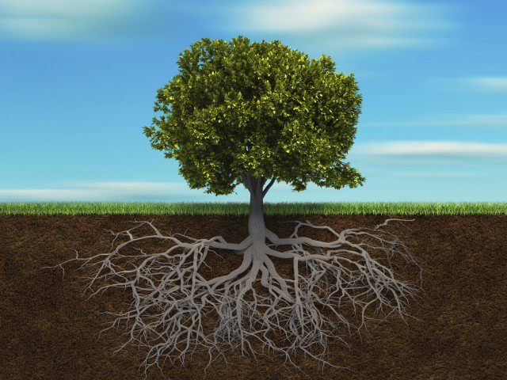
LE FUNZIONI DELLA RADICE
LA RADICE HA DIVERSE FUNZIONI:
-ANCORA LA PIANTA AL TERRENO
-ASSORBE DAL TERRENO ACQUA E SALI MINERALI
-IMMAGAZZINA SOSTANZE DI RISERVA.

Slide 6
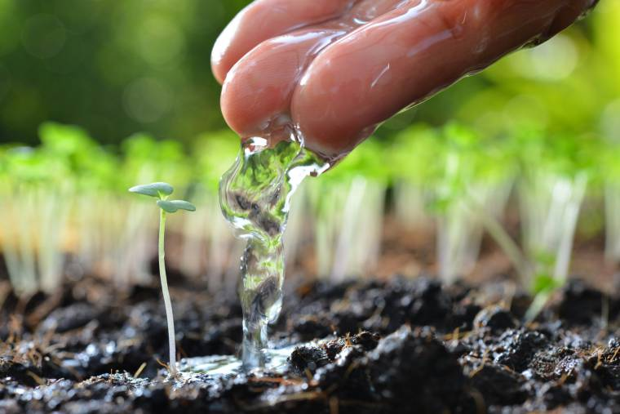
LA STRUTTURA DELLA RADICE
-HA UNA ZONA DI ASSORBIMENTO, DOTATA DI PELI RADICALI.
-HA UNA ZONA DI ALLUNGAMENTO FORMATA DA CELLULE CHE CRESCONO IN LUNGHEZZA, COME L’ APICE RADICALE, CHE FA CRESCERE LA RADICE.

Slide 7
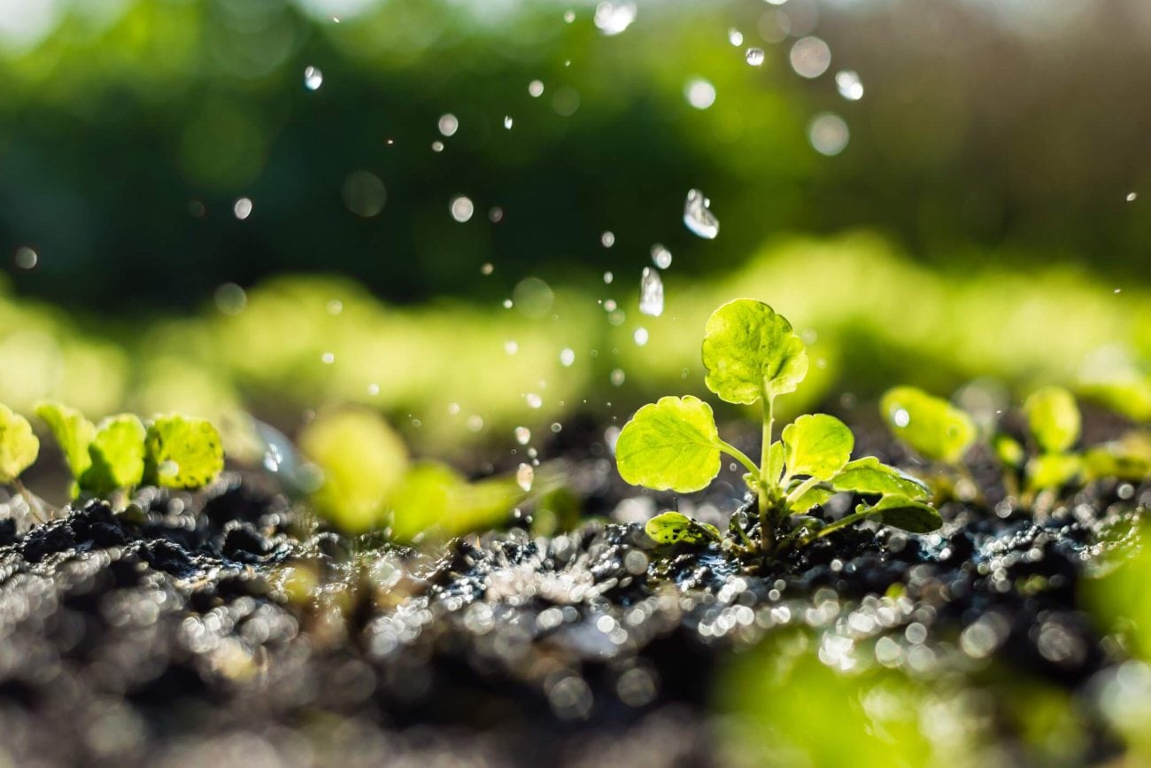
CONTINUAZIONE STRUTTURA DELLA RADICE:
-UN APICE RADICALE CHE PENETRA IN PROFONDITA’ E SI RIPRODUCE MOLTO IN FRETTA.
NELLA SEZIONE TRASVERSALE DELLA RADICE CI SONO:
-L’ EPIDERMIDE, PROVVISTO DI PELI RADICALI.
-LA CORTECCIA…

Slide 8
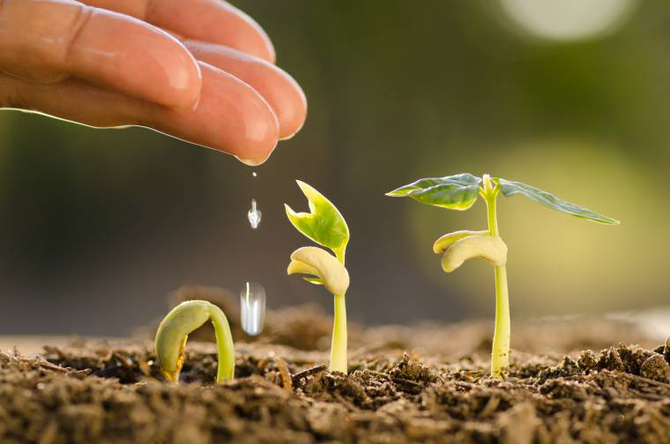
CONTINUAZIONE STRUTTURA RADICI:
…,COSTITUITA DA DELLE CELLULE IN GRADO DA IMMAGAZZINARE LE SOSTANZE DI RISERVA.
-IL CILINDRO CENTRALE, DOVE CI SONO I VASI LEGNOSI E I VASI CIBROSI.

Slide 9
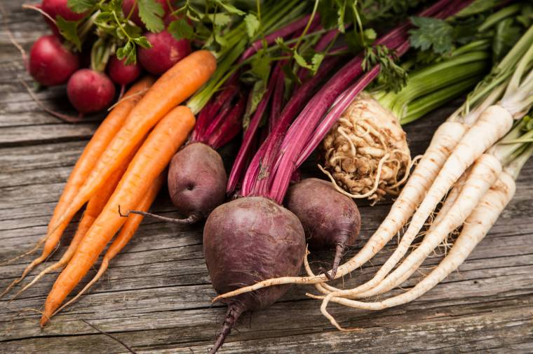
L’ APPARATO RADICALE
-A FITTONE: SU UNA RADICE GRANDE PRINCIPALI SI AFFIANCANO TANTE ALTRE PICCOLE RADICI.
-AVVENTIZIA: SI FORMA ALLA BASE O LUNGO IL FUSTO PER ANCORARLA AI SOSTEGNI VERTICALI.
-FASCICOLATA: LA RADICE PRINCIPALE MUORE DOPO LA GERMINAZIONE E POI IN SEGUITO LE RADICI SECONDARIE SI SVILUPPANO FINO A RAGGIUNGERE LA LUNGHEZZA DI QUELLA PRINCIPALE.
INOLTRE LE RADICI POSSONO ESSERE: TUBEROSA O AEREA.

Slide 10
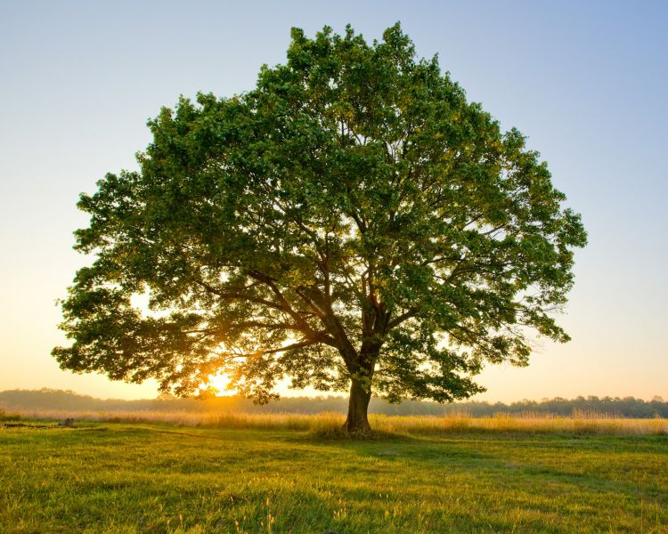
IL FUSTO
IL FUSTO IN PARTICOLARE SERVE PER:
-COLLEGARE LE RADICI CON LE FOGLIE.
-SOSTENERE LA PIANTA.
-CONSENTIRE IL TRASPORTO DELLA LINFA ATTRAVERSO I VASI CONDUTTORI.

Slide 11
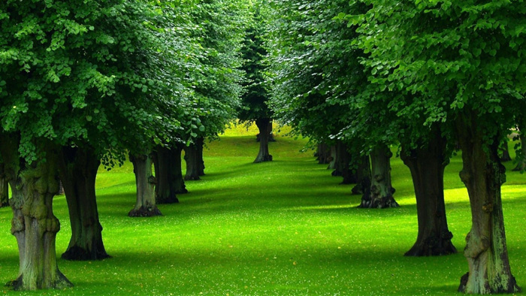
STRUTTURA DEL FUSTO
LUNGO IL FUSTO CI SONO DELLE CELLULE CHE SI RIPRODUCONO SEMPRE.
ALL’ ESTREMITA’ DEL FUSTO CI SONO LE GEMME APICALI CHE SERVONO PER LA CRESCITA DELLA PIANTA. INFINE, ALLA BASE SI TROVANO LE GEMME ASCELLARI DALLA QUALI NASCONO I RAMI, LE FOGLIE…

Slide 12
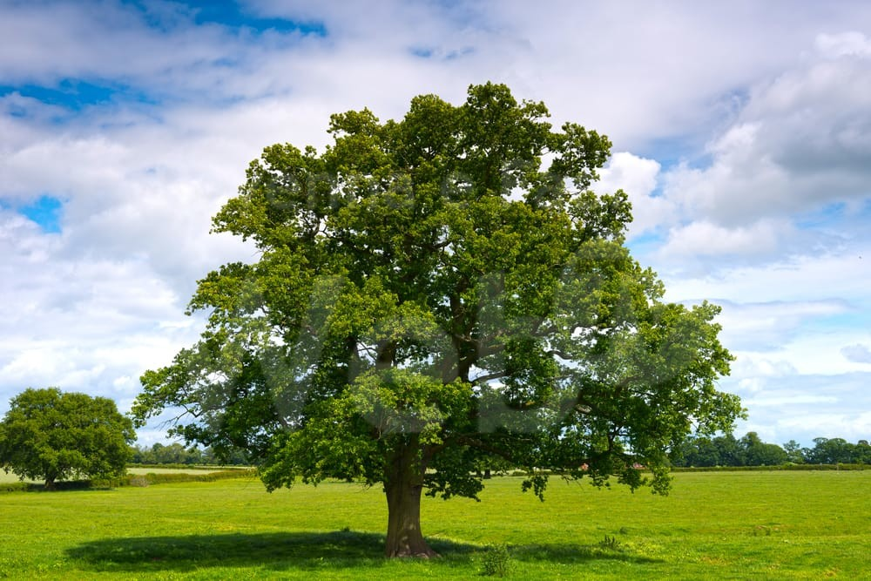
IL FUSTO E’ PERCORSO DA DEI VASI LEGNOSI CHE TRASPORTANO LA LINFA GREZZA, E DAI VASI CIBROSI CHE TRASPORTANO LA LINFA ELABORATA.
L’ INSIEME DI VASI LEGNOSI COSTITUISCONO LO XILEMA DOVE SCORRE LA LINFA GREZZA.

Slide 13
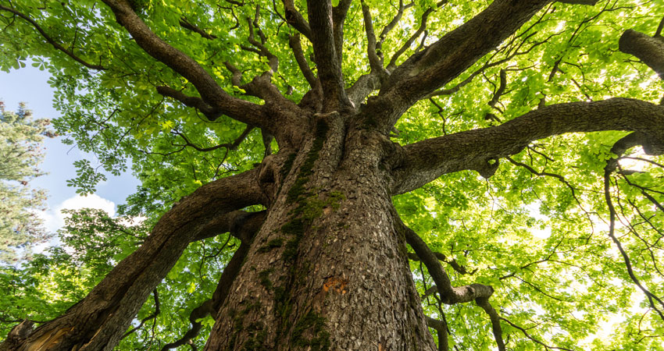
INVECE L’ INSIEME DI VASI CIBROSI COSTITUISCE IL LIBRO O FLOEMA NEL QUALE SCORRE LA LINFA ELABORATA.

Slide 14
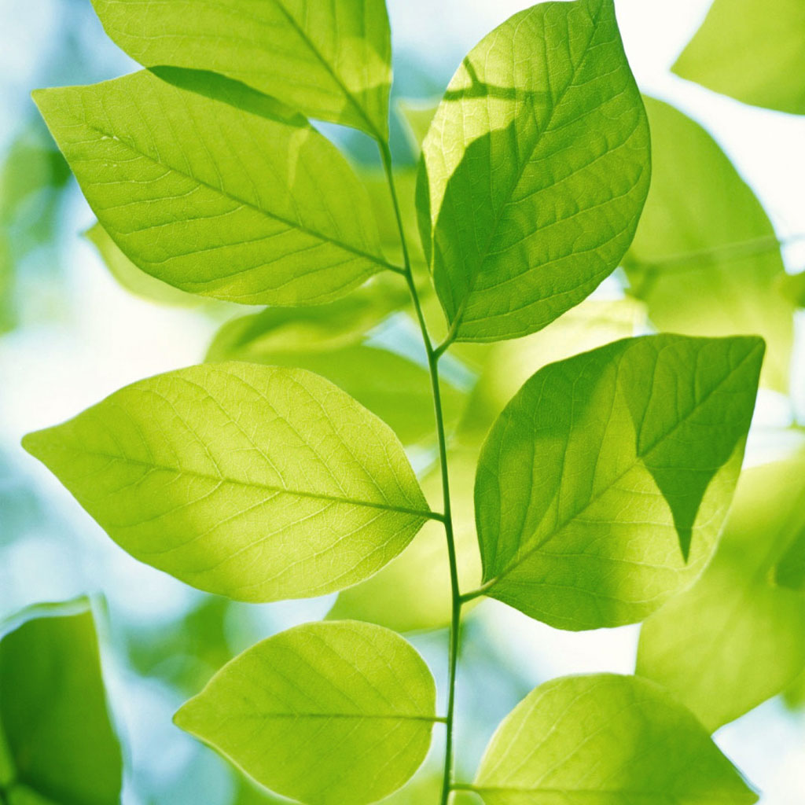
LE FOGLIE
LE FUNZIONI DELLE FOGLIE SONO:
-LA FOTOSINTESI CLOROFILLINA.
-LA RESPIRAZIONE.
-LA TRASPIRAZIONE CON PERDITA DI VAPORE ACQUEO.
LE FOGLIE SONO LAMINE VERDI CHE SERVONO PER CATTURARE LA LUCE E SONO DISPOSTE SUL FUSTO IN MODO DA NON FARSI OMBRA A VICENDA.

Slide 15
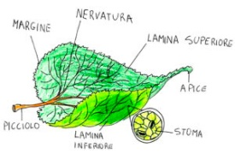
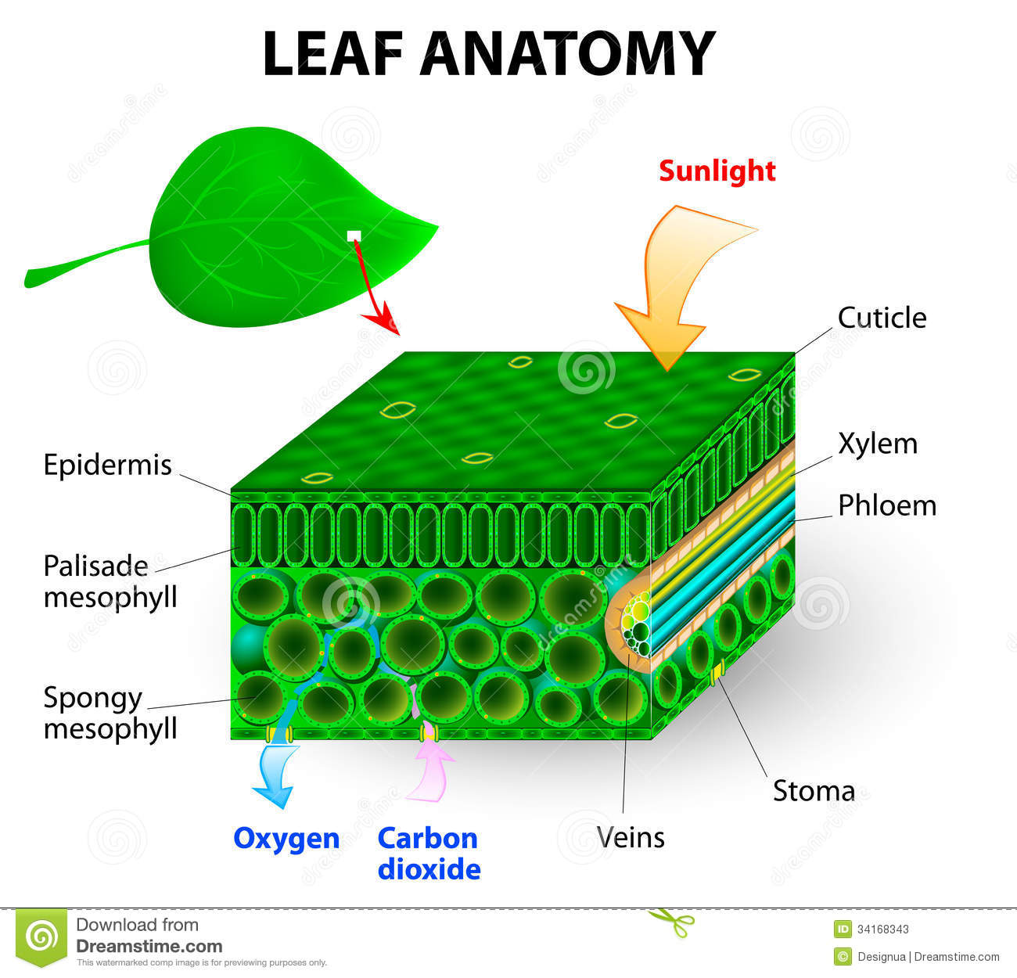
LA STRUTTURA DELLE FOGLIE
LA FOGLIA E’ FORMATA DA:
-IL PICCIOLO.
-LE NERVATURE
-LA LAMINA
-L’ EPIDERMIDE SUPERIORE -IL TESSUTO A PALIZZATA
-L’ EPIDERMIDE INFERIORE -IL SISTEMA DEI VASI LEGNOSI
-IL TESSUTO LACUNOSO -GLI STOMI

Slide 16
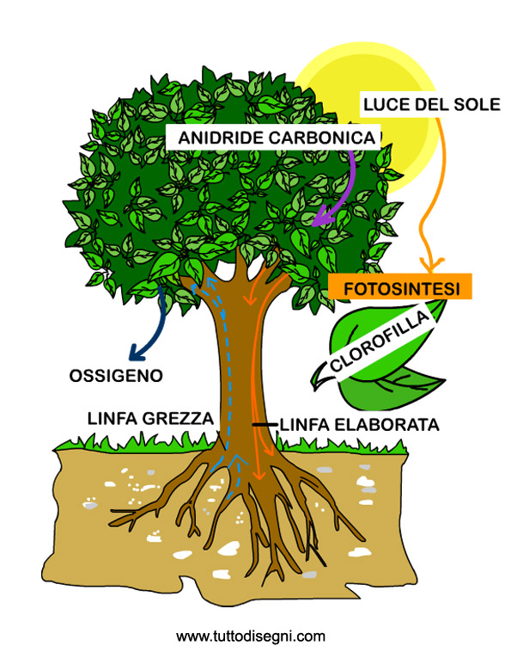
LA FOTOSINTESI
PER OTTENERE IL GLUCOSIO ATTRAVERSO LA FOTOSINTESI CLOROFILLIANA BISOGNA APPLICARE LA SEGUENTE FORMULA:
6 CO2 + 6 H2O + ENERGIA SOLARE = C6H12O6 + 6 O2,
TRADOTTA:
ANIDRIDE CARBONICA + ACQUA + E. S. = GLUCOSIO + OSSIGENO.

Slide 17
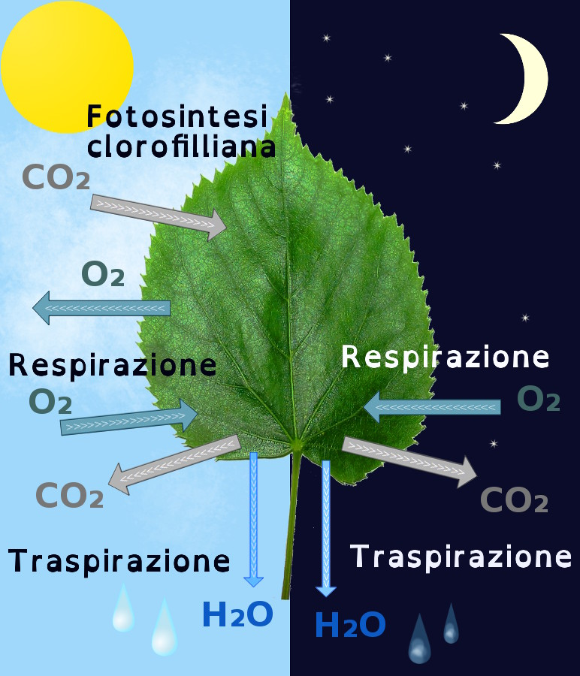
LA RESPIRAZIONE
ANCHE LA RESPIRAZIONE AVVIENE TRAMITE UNA FORMULA CHE SAREBBE: C6H12O6 + 6 O2 6 CO2 + 6H2O + ENERGIA.
DI GIORNO LA PIANTA PRENDE L ‘ANIDRIDE CCARBONICA E CACCIA L’ OSSIGENO
E DI NOTTE PRENDE L’ OSSIGENO E CACCIA L’ ANIDRIDE CARBONICA.

